Slide 1
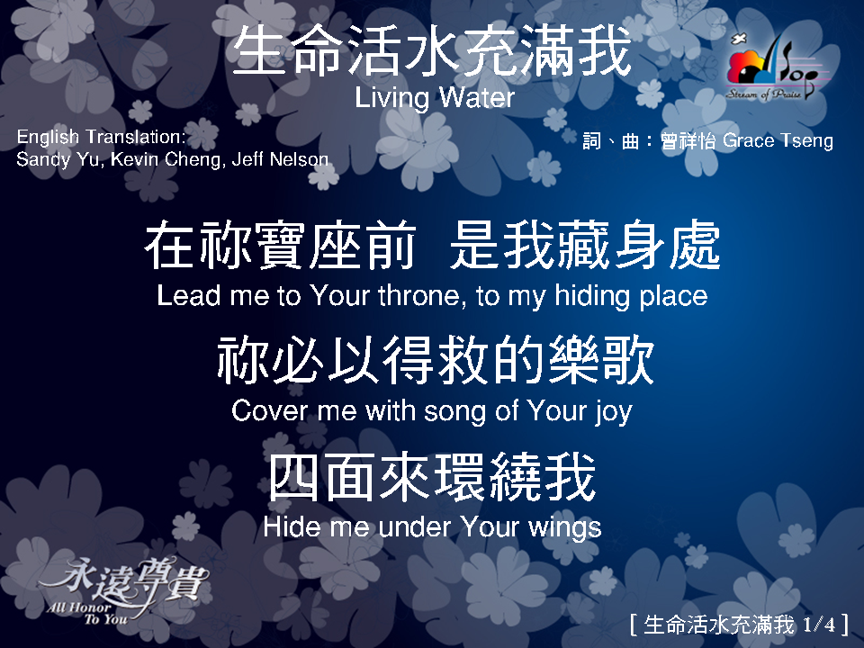
生命活水充滿我 1/4

Slide 2
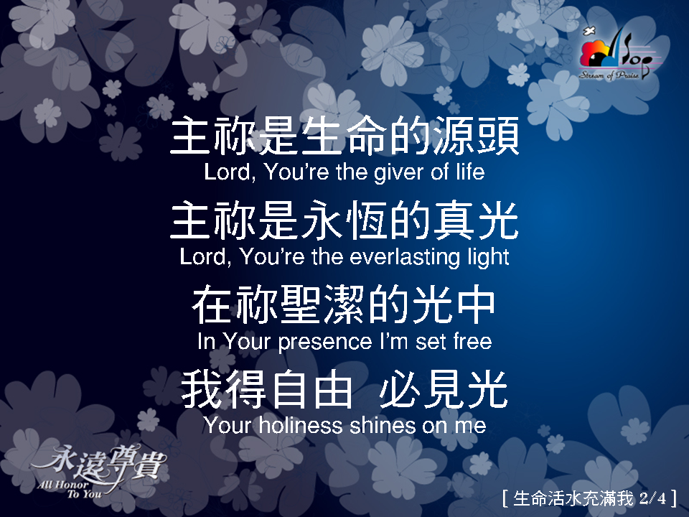
生命活水充滿我 2/4

Slide 3
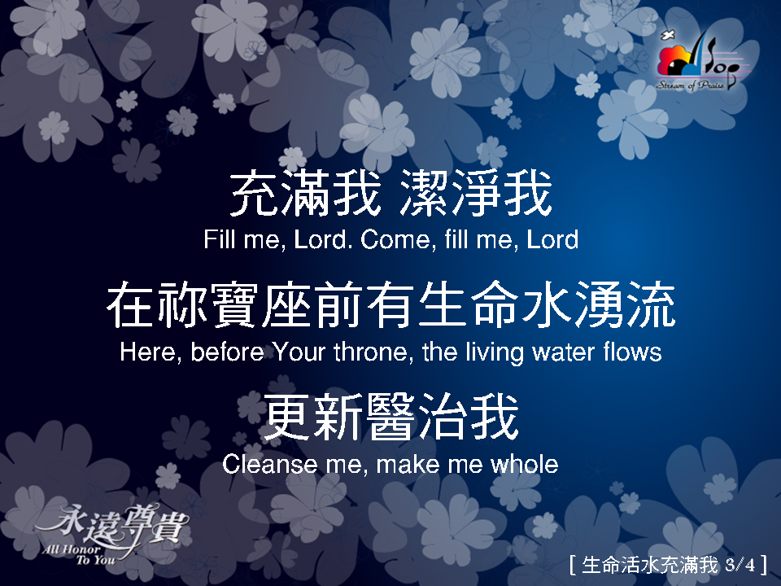
生命活水充滿我 3/4

Slide 4
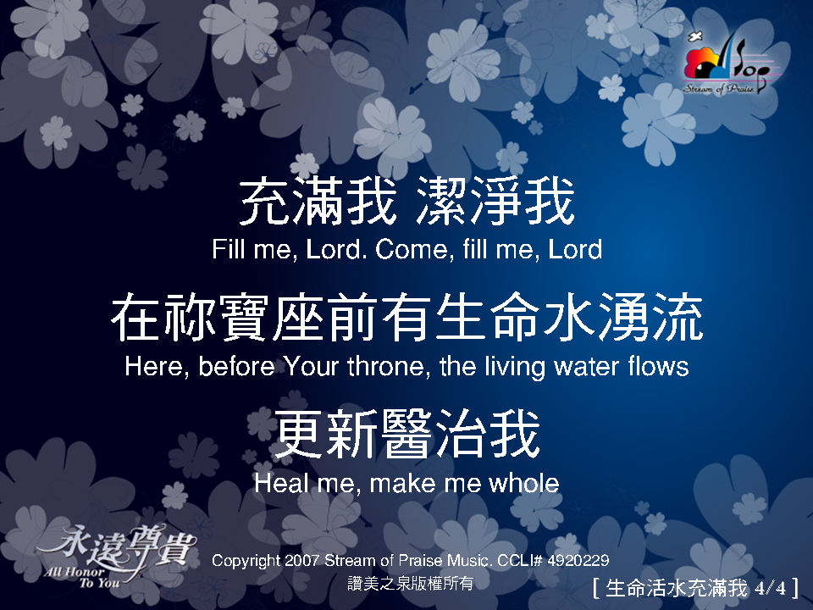
生命活水充滿我 4/4

